Slide 7
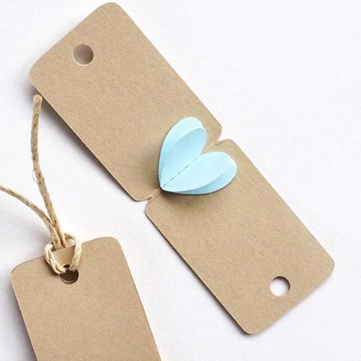
نمونه کار پیشنهادی ما برای اولین روز

